Slide 1


COORDINACIÓN GENERAL DE AYUDANTÍA DEL GOBIERNO DEL ESTADO
PRE- CIERRE DE PROGRAMAS, PROYECTOS Y ACCIONES 2019
Chetumal, Quintana Roo, 02 de diciembre de 2019.

Slide 2
PRE- CIERRE DE PROGRAMAS, PROYECTOS Y ACCIONES 2019.
Programas con Recurso: (Estatal)
No. Proyecto | Nombre del Programa, Proyecto o acción | Inversión Asignada | % Ejercido | Meta Programada | Meta alcanzada
1 | Adquisición de equipamiento para escoltas y avanzadas. | $18,953,500.00 | 0% | 199 piezas de equipamiento de seguridad | A la espera de asignación de recursos para cumplir la meta.
2 | Adquisición de uniformes. | $3,064,800.00 | 0% | 1587 piezas de vestimenta uniforme | A la espera de asignación de recursos para cumplir la meta.
3 | Equipo de capacitación integral. | $4,808,621.99 | 0% | 267 piezas de equipamiento para capacitación | A la espera de asignación de recursos para cumplir la meta.

Slide 3
Programas con Recurso: (Estatal)
No. Proyecto | Nombre del Programa, Proyecto o acción | Inversión Asignada | % Ejercido | Meta Programada | Meta alcanzada
4 | Equipamiento computacional en la CGA. | $434,858.34 | 0% | 33 equipos de cómputo | A la espera de asignación de recursos para cumplir la meta.
5 | Arrendamiento de arcos detectores y vallas metálicas. | $6,612,000.00 | 0% | 6120 piezas arrendadas | A la espera de asignación de recursos para cumplir la meta.
6 | Telefonía fija/Conmutador/Red interna de comunicación. | $142,920.00 | 0% | 21 equipos de telefonía | A la espera de asignación de recursos para cumplir la meta.
7 | Sistema Biométrico, control de asistencia. | $3,070.00 | 0% | 1 equipo biométrico | A la espera de asignación de recursos para cumplir la meta.

Slide 4
Programas con Recurso: (Estatal)
No. Proyecto | Nombre del Programa, Proyecto o acción | Inversión Asignada | % Ejercido | Meta Programada | Meta alcanzada
8 | Ampliación de la estructura de la Coordinación General de Ayudantía. | $1,907,042.18 | 0% | 2 Plazas | A la espera de asignación de recursos para cumplir la meta.
9 | Mobiliario para casas escolta. | $110,446.00 | 0% | 31 piezas de mobiliario | A la espera de asignación de recursos para cumplir la meta.
10 | Centro de reproducción y adiestramiento de binomio canófilos para detección de explosivos. | $12,532,500.00 | 0% | 893 piezas para centro de reproducción | A la espera de asignación de recursos para cumplir la meta.
Notes:
.

Slide 5
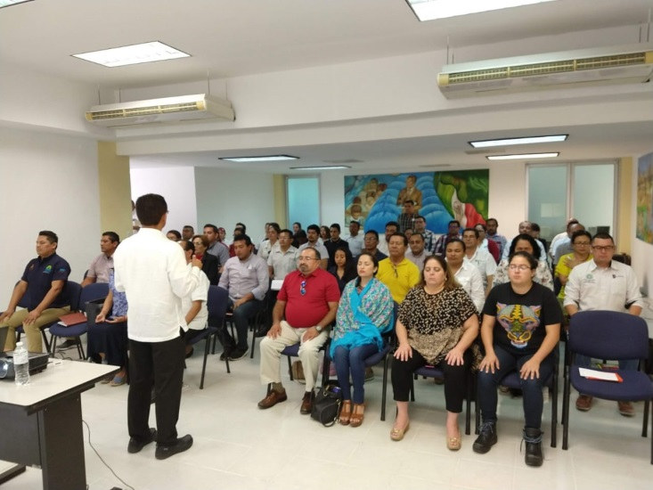
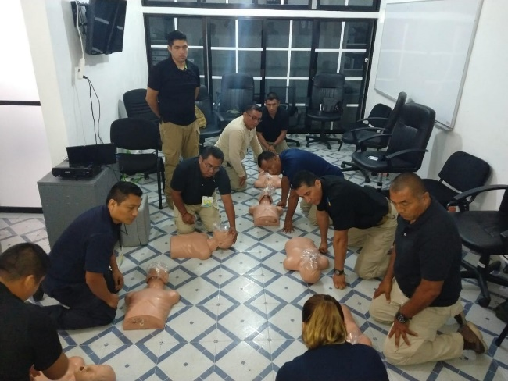
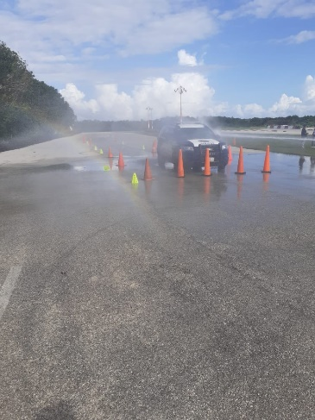
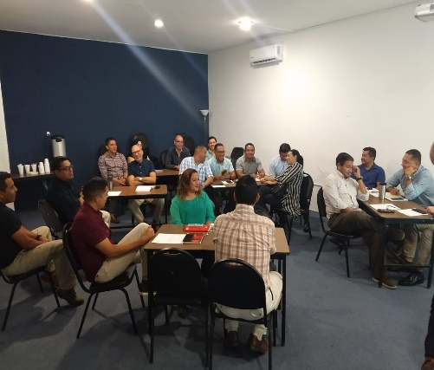
10.- Operación y manejo de Drones.
CURSOS IMPARTIDOS EN COLABORACIÓN CON O.M. SECRETARÍA DE SALUD, SSP, ETC.
Cursos 1.- Armonía laboral. 2.- Brigadas básicas de Protección Civil. 3.- Autoprotección. 4.- Defensa personal y acondicionamiento físico. 5.- Protección a personas. 6.- Soporte vital y RCCP básico. 7.- Medicina táctica. 8.- Empleo de armamento, Técnicas y Tácticas. 9.- Manejo evasivo defensivo de vehículos. 10.- Operación y manejo de Drones.

Slide 6
GRACIAS

